Slide 1
Причины проявления девиаций
в поведении подростков
Соловьева Анна Александровна
МАОУ «Лицей № 67 г. Челябинска»,
педагог-психолог высшей категории

Slide 2
Подросток
В подростковом возрасте непросто расти и преодолевать себя. В современном мире быть подростком еще сложнее. Дети растут в другой реальности, где техника, события, перемены наступают с высокой степенью интенсивности, они подвергаются большому стрессу и давлению, новым требованиям. Ребенку сложно сбалансировать все требования, гормональные перемены и желание независимости от родителей. Сложно слышать себя. Нужна сила и храбрость , чтобы что-то изменить в своей жизни. .

Slide 3
Нормомотипичные подростки
Дети, не имеющие патологий развития и проблем с интеллектом.
Душевная жизнь нормотипичного ребенка строится в соответствии с законами развития. Силы индивидуальности своевременно прорабатывают сложности и не встречают непреодолимых препятствий. Нормотипичный ребенок имеет все шансы научиться справляться с задачами возраста и с жизнью в целом.

Slide 4
Девиации
совокупность действий и поступков, отклоняющихся от правил, принятых обществом
агрессивность
попытки
суицида
зависимости
тревожность
навязчивости
бродяжничество
депрессия
фобии
виктимность
садизм
целенаправленная
изолированность
воровство
лживость
нарушения
пищевого поведения

Slide 5
Девиации
психологическая
незрелость
физиологическая
незрелость
социальная
незрелость
Распространенность среди подростков составляет 40-64%
Подвержены поведенческим отклонениям юноши и девушки 14-18 лет, воспитывающиеся в неблагоприятных социальных условиях, имеющие наследственную отягощенность по психическим расстройствам, токсикомании, наркомании, алкоголизму.

Slide 6
Причины девиантного поведения
Особенности социальной среды
Медико-биологические факторы

Slide 7
Неполные семьи
В условиях воспитания одним родителем высок риск формирования патологических отношений с ребенком, основанных на требовании безусловного подчинения, недостаточном участии, непонимании. Отсутствует образец взаимодействий с противоположным полом.

Slide 8
Конфликтные, асоциальные семьи
Напряженность между родителями, частые ссоры, отсутствие взаимопонимания негативно отражаются на воспитательном процессе. Преобладание антиобщественных тенденций, паразитический образ жизни, алкоголизм становятся образцом действий.

Slide 9
Учебно-воспитательные ошибки
Недостаточное внимание педагогов, неумение установить контакт с подростком становится основой для формирования неуспеваемости, конфликтов с классом, учителями.

Slide 10
Отягощенная наследственность
Развитию девиаций способствуют сниженные защитные механизмы, ограниченные приспособительные функции личности. Данные особенности наблюдаются при наследовании умственной недостаточности, аномальных черт характера, склонности к алкоголизму, наркомании.

Slide 11
Патологии ЦНС
Биологическая неполноценность нервных клеток мозга развивается при тяжелых заболеваниях на первых годах жизни, черепно-мозговых травмах. Она проявляется эмоциональной неустойчивостью, снижением адаптивных возможностей.

Slide 12
Особенности пубертатного периода
Гормональная перестройка организма, активное созревание отделов коры головного мозга, формирование высших психических функций может проявляться заострением характерологических черт, асоциальными поступками.

Slide 13
Классификация девиантного поведения подростов
Аддиктивный тип
(алкоголизм, наркомания, транс и т.п.)
Делинквентный тип
(воровство, разбой, насилие)
Патохарактерологический тип
(акцентуации характера, психопатии)
Психопатологический тип
(психические заболевания)
Гиперспособности
(одаренность, талант, гениальность)

Slide 14
Симптомы девиантного поведения подростов
нарушения в эмоционально-личностной сфере
сложности социальной адаптации
общественная дезадаптация
физиологические нарушения

Slide 15
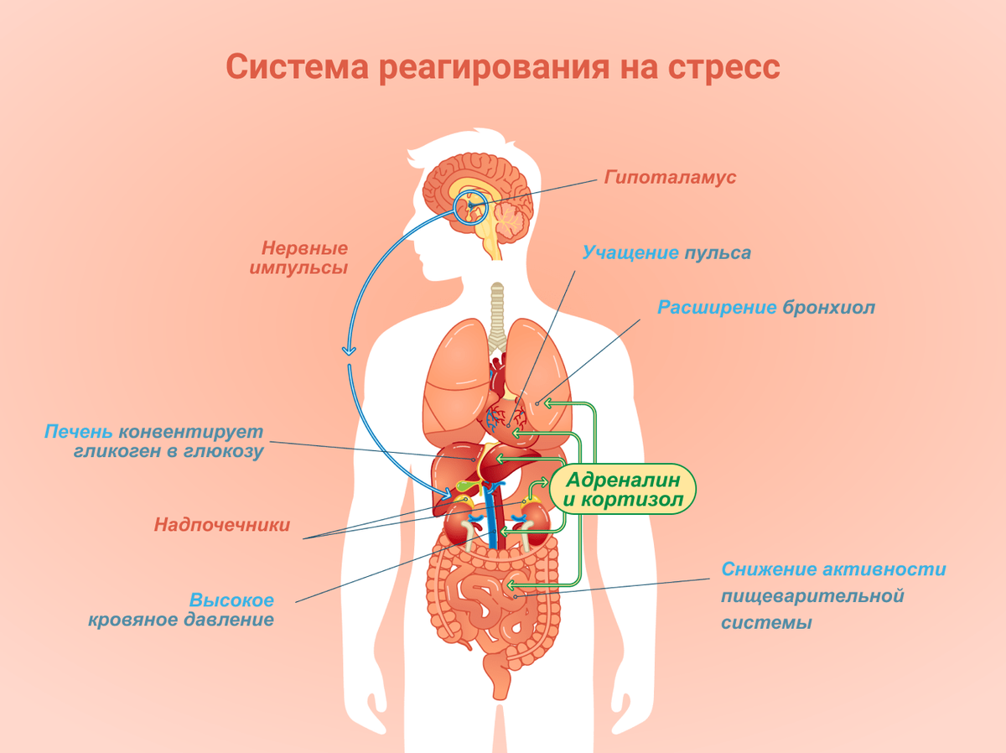
УчебныеПрезентации.рф

Slide 16
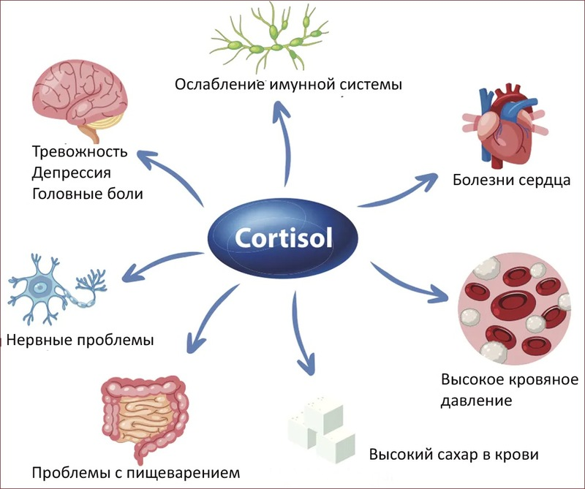
УчебныеПрезентации.рф

Slide 17
СПАСИБО!
Соловьева Анна Александровна
МАОУ «Лицей № 67 г. Челябинска»,
педагог-психолог высшей категории

